Slide 1
PŘÍRODNÍ VÝBĚR (SELEKCE)

Slide 2
Organismy se můžou lišit v mnoha fenotypových znacích
klíčové fenotypy =
životaschopnost (viabilita)
reprodukční úspěšnost
fekundita (plodivost)^{*)} a fertilita (plodnost)^{**)}
Tyto fenotypy tvoří komponenty reprodukční zdatnosti neboli
fitness
Zvýšení fitness selekcí = adaptace
*) opakem sterilita
**) opakem infertilita (bezdětnost)

Slide 3
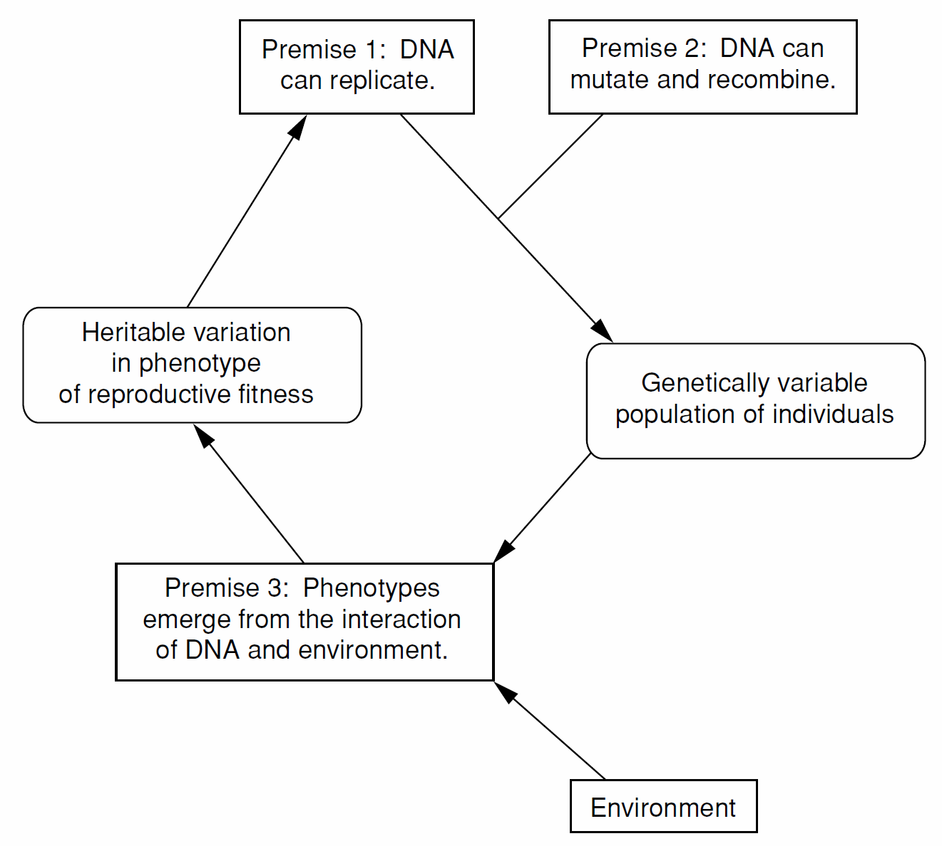
vliv vnějšího kontextu, ve kterém se genetický systém nachází
Přenos DNA do další generace je přímo ovlivněn interakcí
s vnějším prostředím ⇒ nejde o tautologii

Slide 4
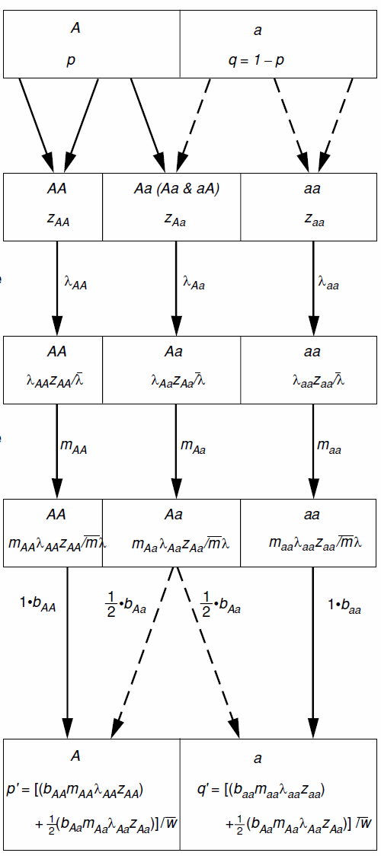
genofond (populace gamet)
systém spojení gamet
populace zygot
interakce s prostředím (viabilita)
adultní populace příští generace
interakce s prostředím (reprodukční úspěšnost)
rozmnožená adultní populace příští generace
mechanismus produkce gamet
genofond příští generace

Slide 5
Základní rovnice přírodního výběru
Model:
diskrétní generace
1 lokus, 2 alely A (frekvence p), a (frekvence q = 1 – p)
frekvence genotypů z_{AA}, z_{Aa}, z_{aa}
1 nekonečná populace, žádný tok genů
prostředí konstantní v čase
p → p′: bez selekce p′ = p = (z_{AA}+1/2 z_{Aa})/(z_{AA} + z_{Aa} + z_{aa})
se selekcí: p′ = (w_{AA}z_{AA}+1/2 w_{Aa}z_{Aa})/(w_{AA}z_{AA} + w_{Aa}z_{Aa} + w_{aa}z_{aa}),
kde w_{ij} = b_{ij} + m_{ij} + l_{ij}
viabilita
fitness genotypu ij
reprodukční úspěšnost
plodnost

Slide 6
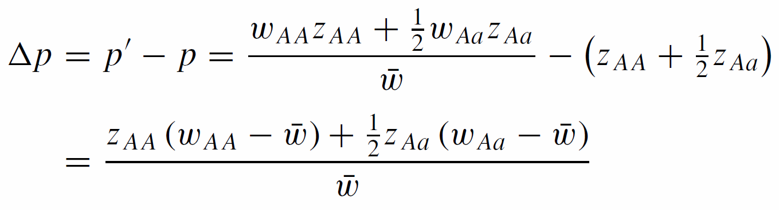
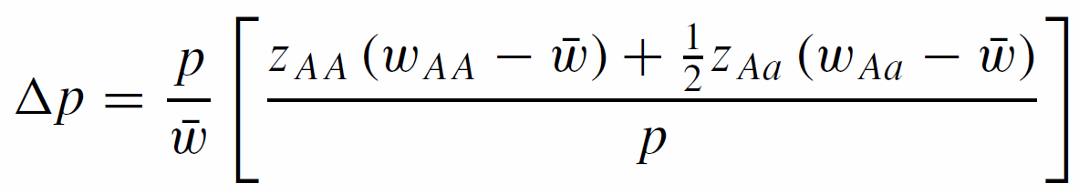
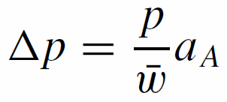
Změna frekvence alely A:
p′
p
= průměrný nadbytek fenotypu fitness pro gamety nesoucí alelu A
= základní rovnice přírodního výběru při známém genotypu

Slide 7
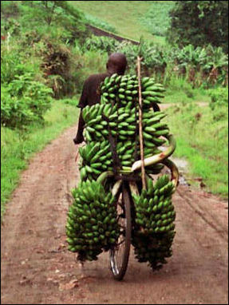
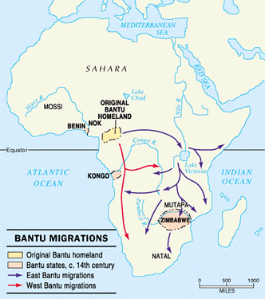
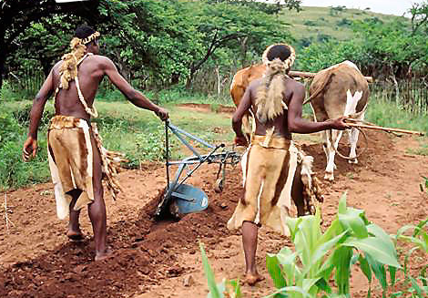
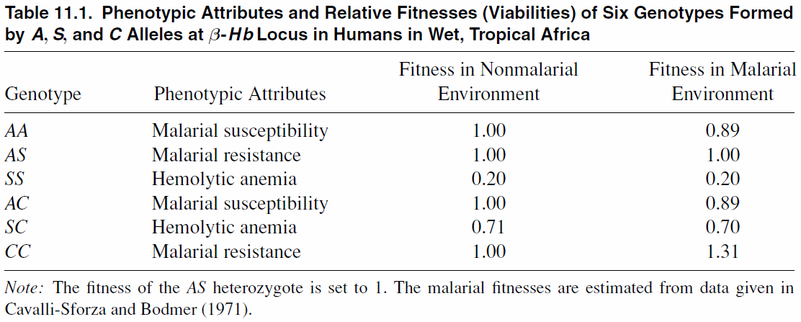
Srpkovitá anémie jako příklad selekce

Slide 8
rozhodující je průměrný nadbytek fitness gamet nesoucí alelu A, ne přežití nejzdatnějšího jedince
dominance:
S → A kodominantní, z hlediska
anémie recesivní, z hlediska
rezistence dominantní
S → C dominantní
Z pohledu gamety je důležité, v jakém
genotypu se pravděpodobně objeví.
počáteční podmínky: p_{A} ≈ 1; p_{S} ≈ 0; p_{C} ≈ 0
protože zpočátku takřka výhradně genotypy AA, je průměrná fitness ≈ 0,89

Slide 9
a_{C} ≈ 1(0,89 – 0,89) + 0(0,70 – 0,89) + 0(1,31 – 0,89) = 0
tj. přestože genotyp CC má nejpozitivnější důsledky, z pohledu gamety
je dopad nulový
důvodem je to, že při nízké frekvenci se bude alela C vyskytovat prakticky
jen jako heterozygot AC s fe stejnou fitness jako homozygot AA
Gameta S:
Jak jde čas, z hlediska alely C stále častěji výskyt škodlivých genotypů SC
např. p_{A} = 0,95; p_{S} = 0,05; p_{C} ≈ 0, prům. fitness = 0,90
→ a_{C} ≈ -0,02; a_{S} ≈ 0,06
⇒ frekvence alely S stále roste a selekce eliminuje alelu C, přestože je
nejvýhodnější

Slide 10

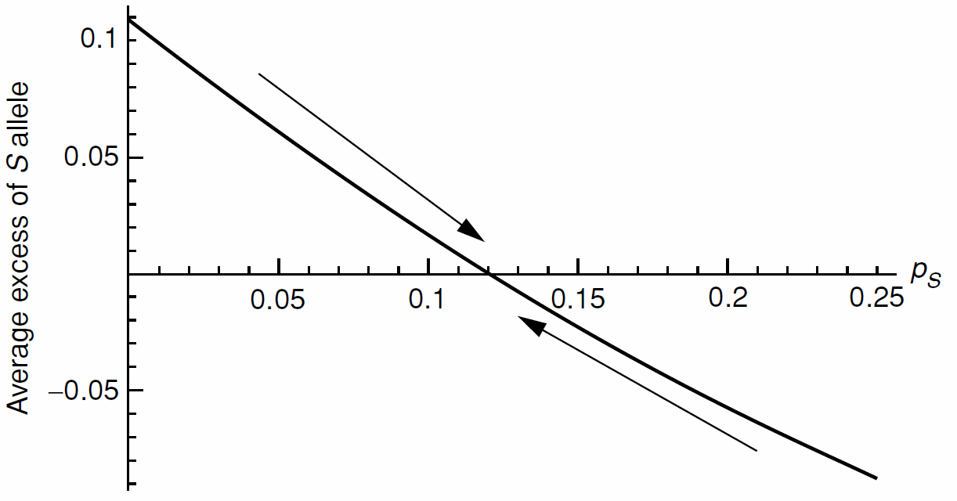
Po eliminaci alely C → „modelová“ situace se 2 alelami A a S:
výhodné při nízkých frekvencích S
⇒ selekce bude zvyšovat frekvenci S do p_{S} = 0,12, potom naopak:
Výsledkem je rovnovážný polymorfismus alel A a S

Slide 11

Obecně pro alely A, a v rovnovážném stavu platí
relativní fitness heterozygotů stanovíme jako 1
pak 1 – w_{AA} a 1 – w_{aa} vyjadřují selekční koeficienty s genotypů AA a aa

Slide 12
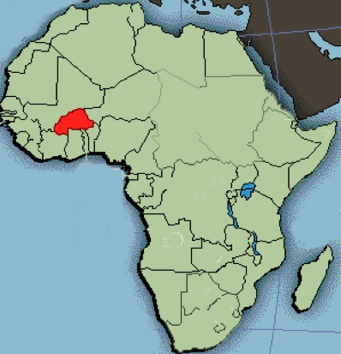
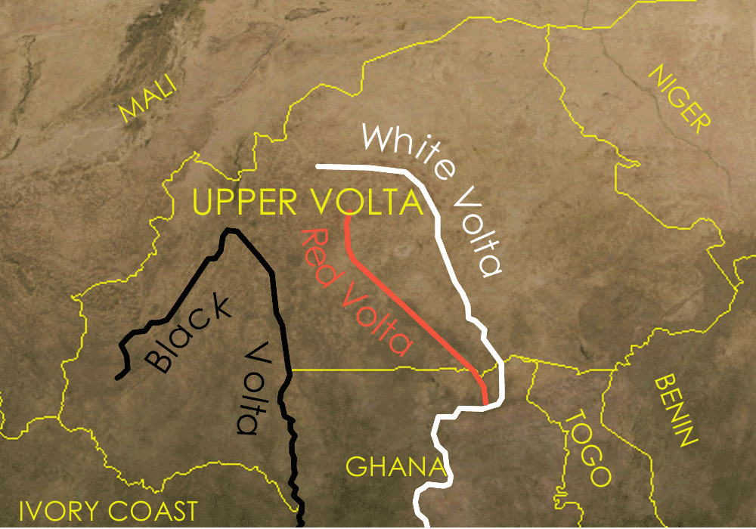
Burkina Faso (Horní Volta): absence alely S
alela C zpočátku především jako heterozygot AC
např. p_{A} = 0,999 a p_{C} = 0,001 ⇒ a_{A} = -0,0000004 z a_{C} = 0,00042
jak frekvence alely C roste, častější výskyt jako CC (w = 0,31)

Slide 13
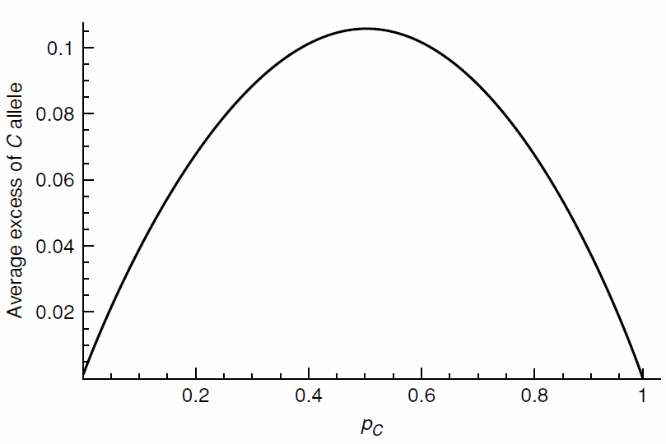
s rostoucí frekvencí výhoda C roste
průměrný nadbytek C na rozdíl od alely S vždy kladný
s rostoucí frekvencí homozygotů CC klesá fenotypová variabilita a tím i výhodnost alely C

Slide 14
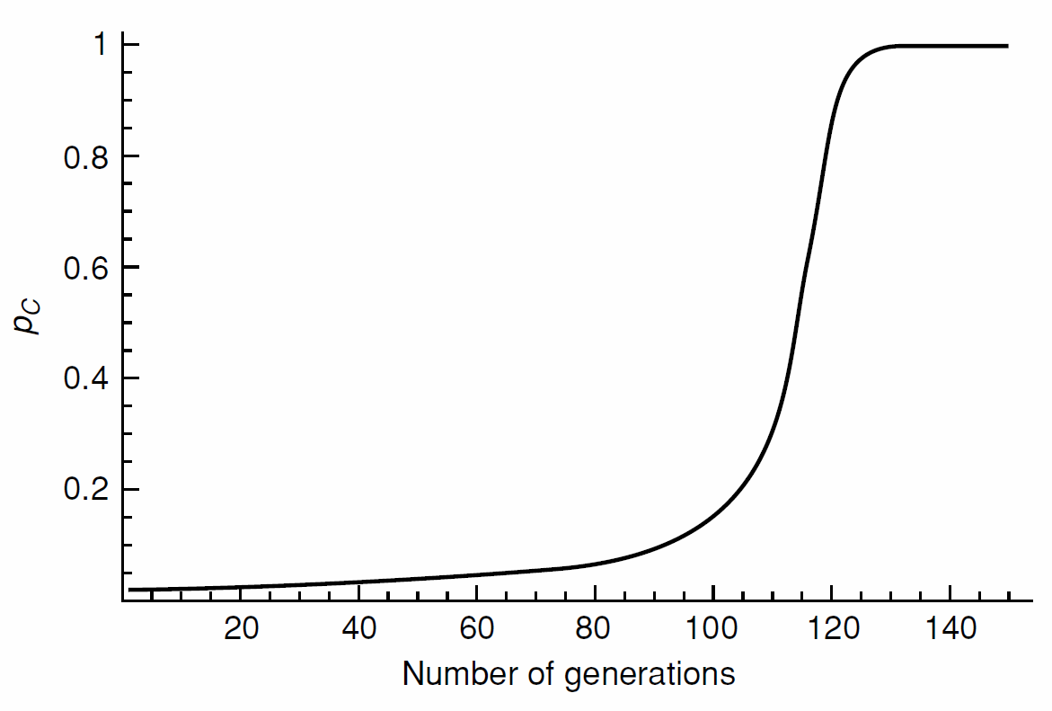
selekce „táhne“ alely C k fixaci
současná frekvence alely C v Z Africe = 0,15
odpovídá ~ 2000–3000 letům zemědělské kultury Bantu

Slide 16
p₀ = 0,005

Slide 17
p₀ = 0,05

Slide 18
V Africe min. 2 systémy rezistence vůči malárii: polymorfismus A/S a
alela C
1. systém A/S: p_{S} = 0,12; p_{A} = 0,88
průměrná fitness populace zvýšena z poč. 0,89 (w_{AA}) na 0,90
v každé generaci p_{A}² = 0,88² = 77 % populace trpí malárií a
p_{S}² = 0,12² = 2 % populace trpí srpkovitou anémií
pouze 21 % populace je rezistentní vůči malárii a netrpí anémií
2. systém alely C:
po fixaci C fitness zvýšena z 0,89 na 1,31
rezistence vůči malárii, přičemž nikdo netrpí anémií
selekce nalezla dvě odlišná řešení téhož problému
selekce podporuje nejzdatnější gamety, ne nejzdatnější
jedince nebo nejzdatnější populace

Slide 19
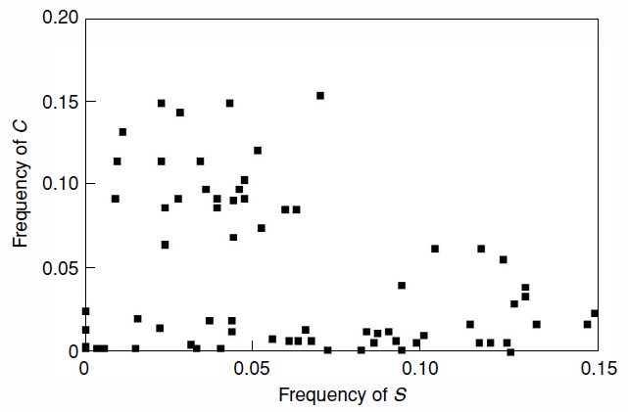
Migrace ze Z Afriky na východ?
na východě p_{A} = 0,88 s w_{AC} = 0,89; p_{S} = 0,12, w_{SC} = 0,70
tzn. a_{C} ≈ 0,88(0,89 – 0,90) + 0,12(0,70 – 0,90) = -0,03
naopak alela S v Z Africe: a_{S} ≈ -0,61
⇒ v obou případech eliminace migrantní alely
⇒ v Z Africe negativní
korelace mezi S a C

Slide 20
Rezistence vůči malárii: adaptace jako polygenní proces
mutace v β-řetězci hemoglobinu: S, C
glukózo-6-fosfát dehydrogenáza (G6PD):
chr. X, důležitá pro zvládnutí oxidativního stresu buňkou
> 300 mutací → deficience enzymu
postiženo ∼ 400 mil. lidí, zejména v malarických oblastech
frekvence od 0,001 (Japonsko, S Evropa) po 0,61 (Kurdští Židé)
studie in vitro: zhoršený růst P. falciparum v G6PD deficientních
erytrocytech
× hemolytická anémie, favismus

Slide 21
Rezistence vůči malárii: adaptace jako polygenní proces
talasémie:
∼ 80 mutací v α-řetězci hemoglobinu → α-talasémie
> 200 mutací v β-řetězci Hb → β-talasémie
důsledkem nevyvážená produkce obou řetězců, široké spektrum
klinických dopadů od žádného po smrtelnou anémii
heterozygoti pro talasémii jsou rezistentní vůči P. falciparum
další lokusy: ApoE, kyselá fosfatáza 1, pyruvát kináza, MHC,
tumor-necrosis factor-α, intercellular adhesion molecule 1
alely β-Hb: D (Afghánistán, S Pákistán)
E (JV Asie, Turecko, JZ Španělsko)
eliptocytóza, negativní receptor Duffyho antigenu (P. vivax), negativní
receptor Gerbichova antigenu, mutace v genech glykoforinu A a B
atd.

Slide 22
Závěr:
Adaptace je vždy omezena dostupnou variabilitou
selekce může působit jen na existující varianty
I uniformní selekční tlaky vedou k odlišným adaptivním
odpovědím
vliv mutace, toku genů, driftu
i když můžeme adaptaci vysvětlit působením selekce, je obtížné
předpovídat, jak se bude populace adaptovat na změnu prostředí
Adaptace zpravidla zahrnuje mnoho lokusů s různými
funkcemi

Slide 23
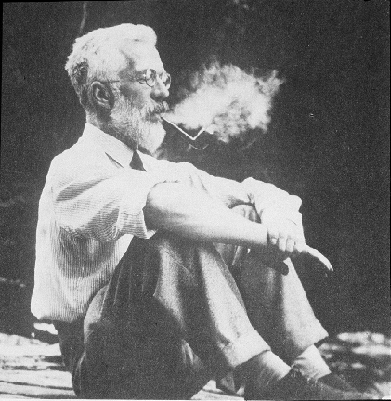

Základní věta přírodního výběru při neznámém genotypu
Pokud neznáme genotypy pro lokusy ovlivňující selektovaný znak,
musíme se zaměřit jen na fenotyp ⇒ fitness chápána jako
průměrná reprodukční zdatnost dané fenotypové třídy jedinců
jestliže fenotypem je sama fitness, pak hodnota znaku x = w
a průměr této hodnoty μ = w; selekční odpověď je pak R = Δw
intenzita selekce S = σ²/w
R = h²S ⇒
⇒ vlivem selekce může být Δw jen nezáporné
= Fisherův základní teorém přírodního výběru:
změna průměrné fitness je přímo úměrná jejímu aditivnímu
genetickému rozptylu

Slide 24
Co nám oba teorémy o selekci říkají?
1. Selekce může působit jen pokud v populaci existuje
genetická variabilita spojená s fitness.
2. Jediné odpovědi na selekci z hlediska fitness jsou ty,
které jsou přenášeny gametami.
Obě základní selekční rovnice ukazují, že odpověď na selekci
závisí na tom, jak je individuální variabilita fitness předávána
gametou do další generace. Selekci můžeme porozumět pouze
z perspektivy gamet.
3. Adaptivní výsledek představuje interakci variability fitness
se strukturou populace.
Ani úplná znalost fitness každého jedince v populaci nestačí k tomu,
abychom určili odpověď na selekční tlak; záleží na způsobu
kombinování gamet (tj. na populační struktuře).

Slide 25

Co nám oba teorémy o selekci říkají?
4. Selekční rovnováhy pouze pokud všechny gamety mají
stejný dopad na fitness.
Např. genotypy AS v malarickém prostředí budou produkovat
část potomstva s nižší než průměrnou fitness (AA, SS) a část
s vyšší než průměrnou fitness (AS); podobně genotypy AA a SS.
Nízká heritabilita → málo genetické variability nebo znak je spojen
s fitness v populaci, která je v rovnováze nebo blízko ní;
vysoká heritabilita → znak není spojen s fitness nebo populace není
v rovnováze.
5. Selekce v každé generaci zvyšuje průměrnou fitness
populace.
a proto i změny ve frekvencích alel vždy jen
takové, které nesnižují průměrnou fitness

Slide 26
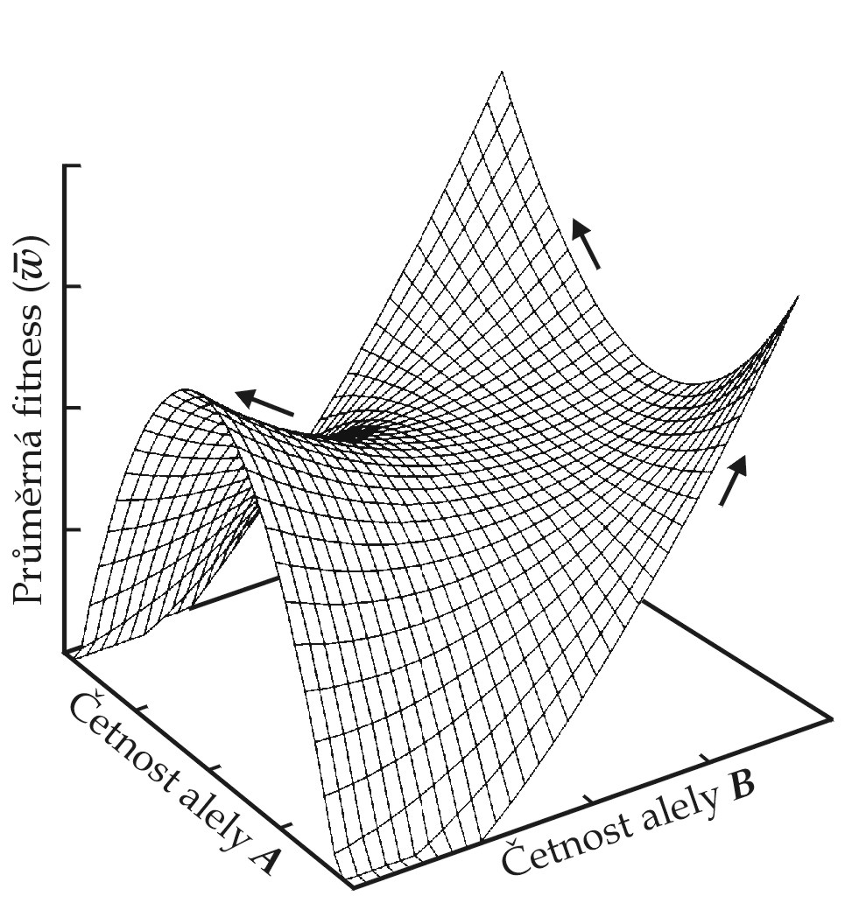
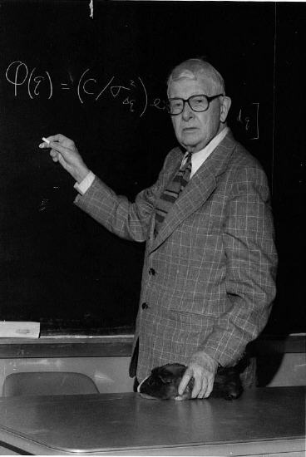
Adaptivní krajina
selekce „táhne“ populaci vzhůru
S. Wright

Slide 27
Adaptivní krajina
selekce zvýhodňuje heterozygoty
w_{AA} < w_{Aa} > w_{aa}
1 rovnováha

Slide 28
Adaptivní krajina
selekce znevýhodňuje heterozygoty
w_{AA} > w_{Aa} < w_{aa}
3 rovnováhy
nestabilní

Slide 29
Co nám oba teorémy o selekci říkají?
6. Selekce „táhne“ populaci k nejbližšímu lokálnímu optimu,
tj. ne nezbytně k nejvyššímu vrcholu.
To znamená, že selekce může bránit vývoji výhodnějšího
adaptivního znaku.
globální vrchol
lokální vrchol

Slide 30
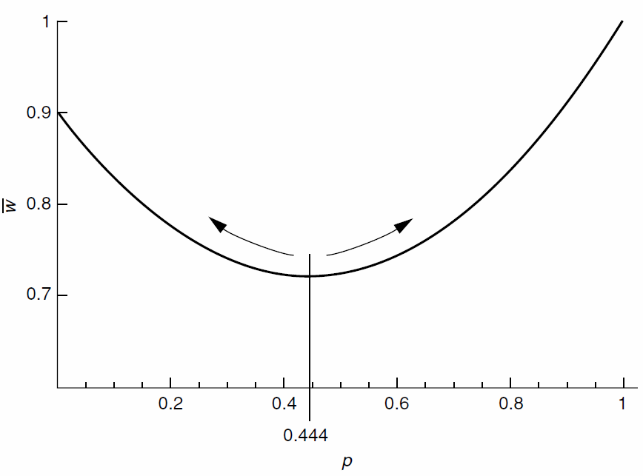
w_{AA} = 1, w_{Aa} = 0,5, w_{aa} = 0,9
p = 0,444
p_{A} = 0,4; a_{a} = -0,024
p_{A} = 0,45; a_{a} = +0,003
záleží na počátečních podmínkách

Slide 31
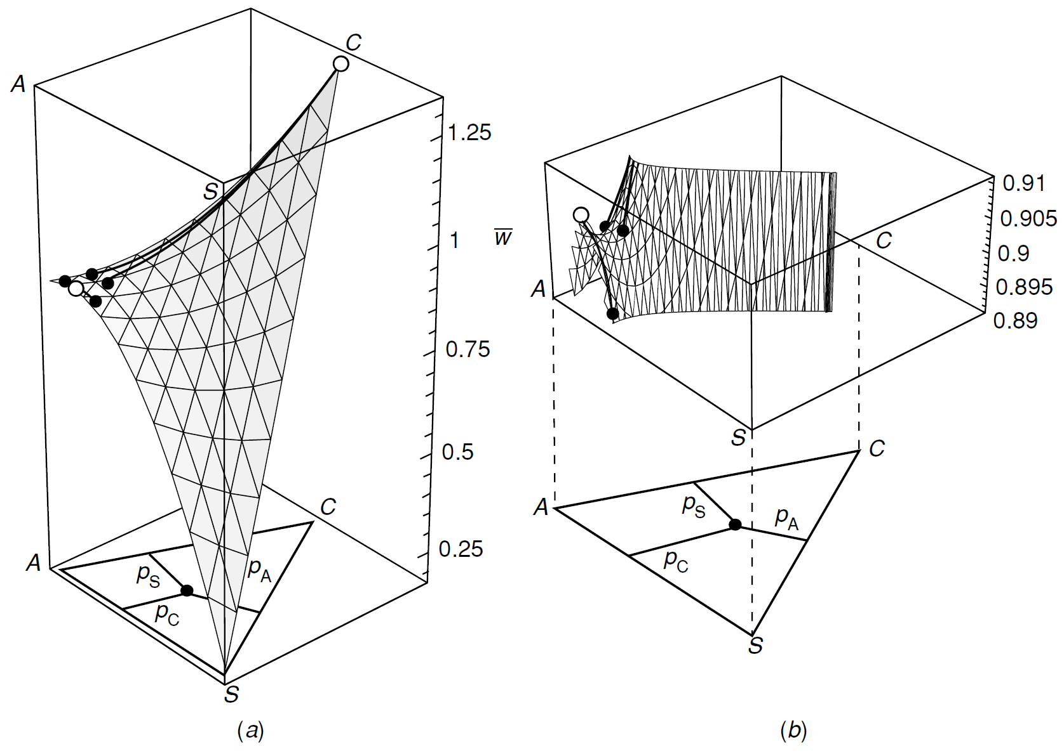
A/S vrchol
w = 0,90
C vrchol
w = 1,31

Slide 32
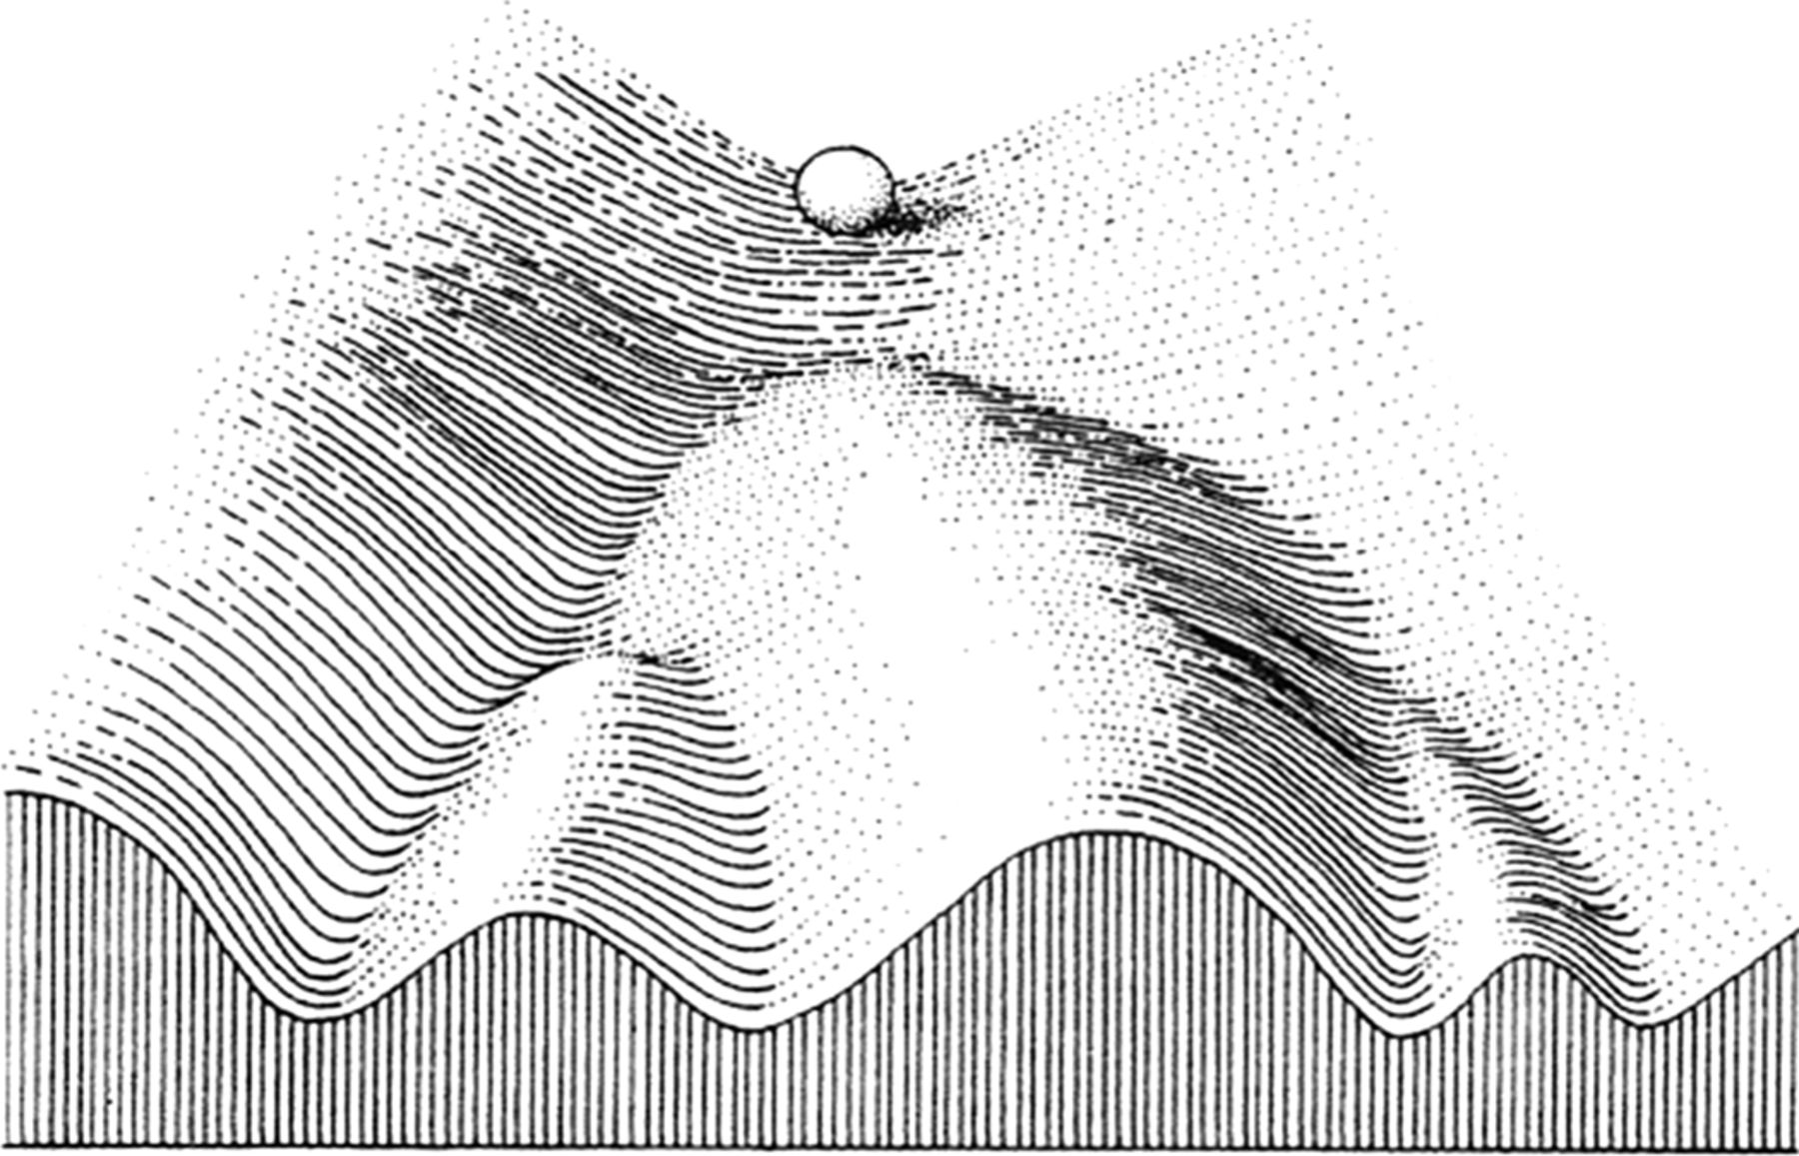

Co nám oba teorémy o selekci říkají?
7. Selekce neoptimalizuje samotný znak, pouze fitness
s výjimkou velmi striktních podmínek (např. lineární vztah mezi
znakem a fitness).
8. Adaptivní proces může vést ke vzniku zdánlivě
neadaptivních znaků.
antagonistická pleiotropie: stejná alela spojena se znaky, které
mají opačný vliv na fitness; např. v malarických oblastech se
zvyšuje frekvence srpkovité anémie
vývojová omezení: pro vývoj složitých adaptací nutná pleiotropie
a epistáze
vrchol pro složitý znak

Slide 33
Co nám oba teorémy o selekci říkají?
9. Směr adaptivní evoluce je silně ovlivněn genetickou
architekturou.
počet lokusů a jejich pozice, počet alel/lokus, mutační rychlost,
pravidla dědičnosti; dominance/recesivita, pleiotropie a epistáze
Současné studie naznačují, že alela C nemusí být z hlediska
viability vůči A zcela recesivní (z hlediska snížení rizika onemocnění
malárií skutečně není)
Např. pokud fitness AC = 0,93 a fitness AA = 0,89 →
a_{C} ≈ 1(0,93 – 0,89) + 0(0,70 – 0,89) + 0(1,31 – 0,89) = 0,04
⇒ frekvence C poroste, i když je její počáteční frekvence velice nízká

